Slide 1


CHÀO MỪNG
CÁC EM ĐẾN VỚI TIẾT HỌC NGÀY HÔM NAY

Slide 2

HOẠT ĐỘNG KHỞI ĐỘNG
Hãy cho biết hôm nay là thứ mấy, ngày, tháng, năm nào?
Vì sao em biết điều này?

Slide 3

THỜI GIAN TRONG LỊCH SỬ
Tuần 2-Tiết 3
BÀI 2:

Slide 4
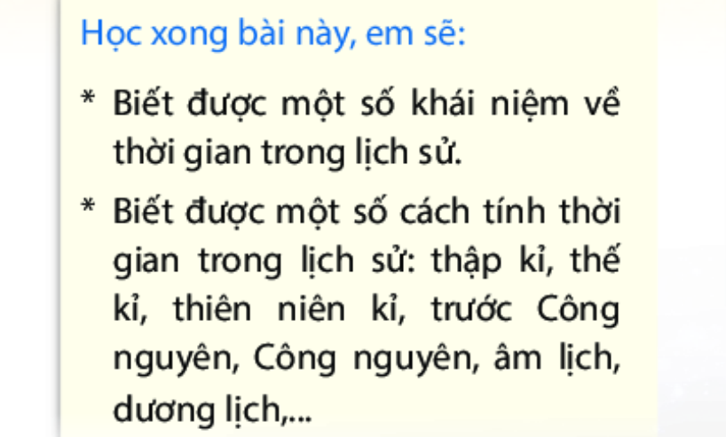

Slide 5
Hãy cho biết người xưa đã làm ra lịch dựa trên cơ sở nào ?
I. Âm lịch, Dương lịch
- Dựa vào quan sát chuyển động của Mặt Trời, Mặt Trăng từ Trái Đất, người xưa đã tính toán và làm ra lịch

Slide 6
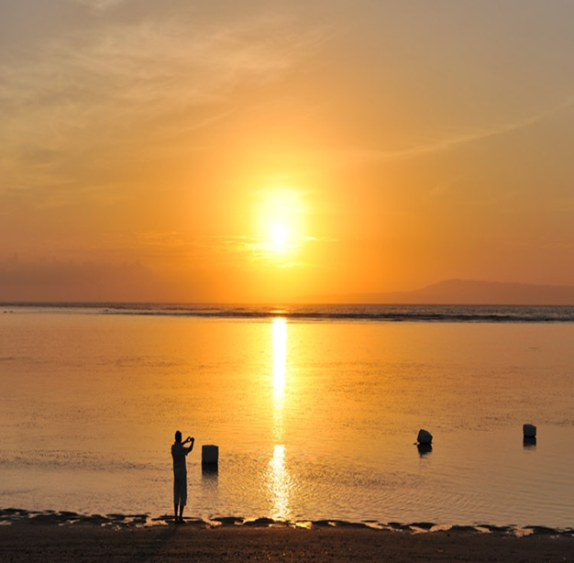
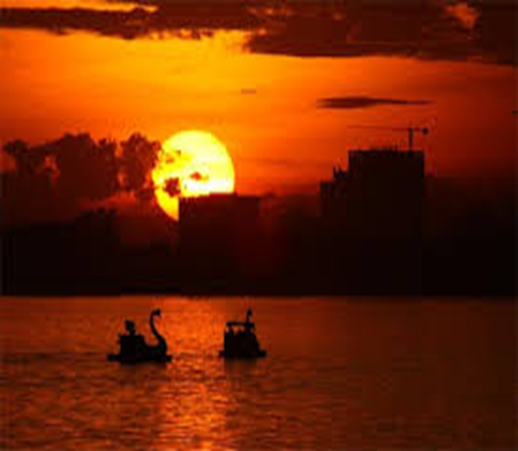
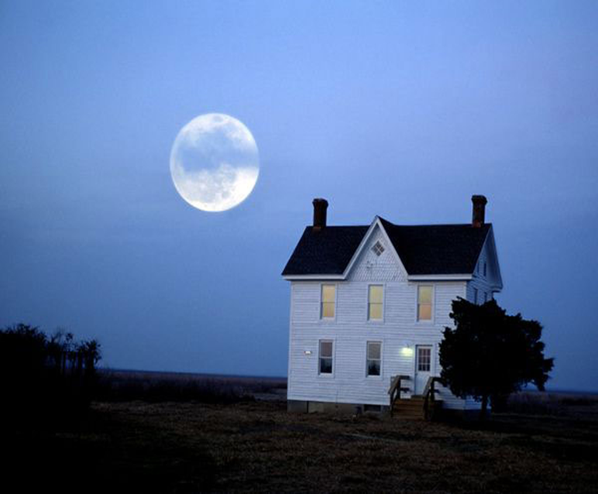
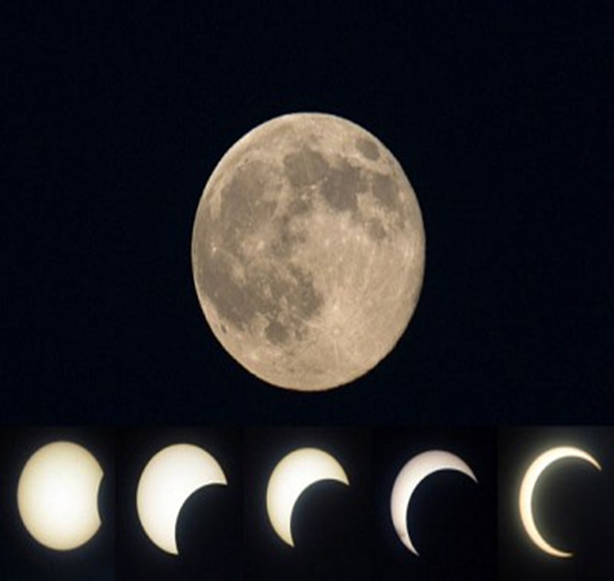
MẶT TRỜI MỌC
MẶT TRỜI LẶN
TRĂNG TRÒN, TRĂNG KHUYẾT

Slide 7
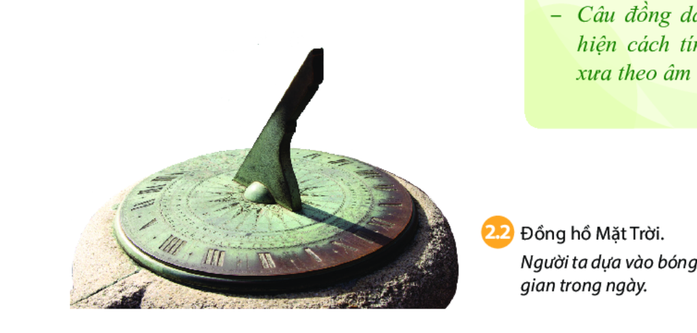
Quan sát hình 2.2, dựa vào đồng hồ Mặt Trời này, em hãy cho biết người xưa đã tính ra lịch (thời gian) bằng cách nào ?

Slide 8
NGÀY
THÁNG
NĂM
Hãy xem trên bảng ghi “Những ngày lịch sử và kỷ niệm” có những đơn vị thời gian nào và những loại lịch nào?
ÂM LỊCH
DƯƠNG LỊCH

Slide 9
Có bao nhiêu loại lịch ?

Slide 10
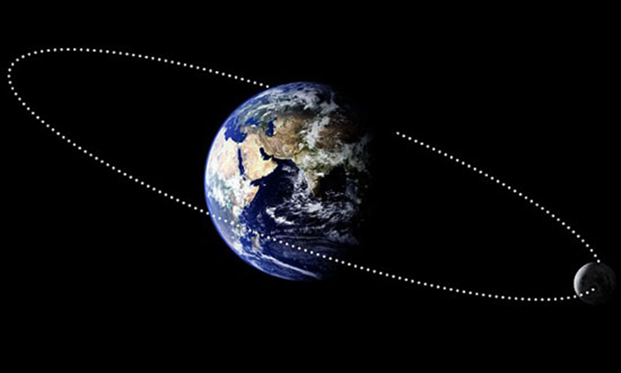
- Âm lịch là cách tính thời gian theo chu kỳ Mặt Trăng quay quanh Trái Đất.

Slide 11


Dương lịch là cách tính thời gian theo chu kỳ quay của Trái Đất quanh mặt Trời.
Dương lịch được tính như thế nào?
Notes:
11

Slide 12
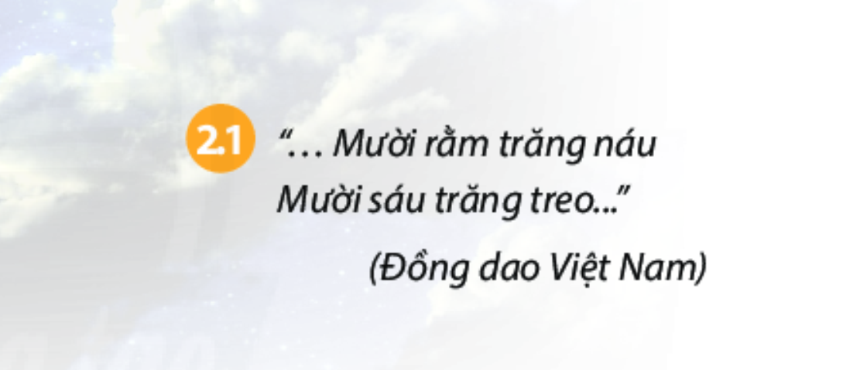
Câu đồng dao Việt Nam trong tư liệu 2.1 thể hiện cách tính thời gian của người xưa theo Âm lịch hay Dương lịch ?
Bài đồng dao đúc kết kinh nghiệm của người xưa về cách tính thời gian theo hình dáng của trăng. “Trăng náu” nghĩa là trăng bắt đầu tỏ; “trăng treo” nghĩa là “trăng tròn nhất => rõ nhất chu kỳ trăng từ mùng 10 đến 16 âm lịch, ngày 16 là trăng tròn nhất

Slide 13

Dương lịch
Âm lịch
Ngày thứ 2
Ngày thứ 2
Ngày 1
Ngày 15
Tháng Một
Tháng Mười Một
2018
(Mậu Tuất)
2017
(Đinh Dậu)
Em hãy quan sát tờ lịch và xác định:
+ Dương lịch: Ngày/tháng/năm
+Âm lịch: Ngày/tháng/năm

Slide 14
I. Âm lịch, Dương lịch
Dựa vào quan sát chuyển động của Mặt Trời, Mặt Trăng từ Trái Đất, người xưa đã tính toán và làm ra lịch.
Âm lịch là cách tính thời gian theo chu kỳ quay của Mặt Trăng quanh Trái Đất.
Dương lịch là cách tính thời gian theo chu kỳ quay của Trái Đất quanh Mặt Trời.

Slide 15
II. Cách tính thời gian
+ Lịch chính thức trên thế giới hiện nay dựa trên cách tính nào?
- Lịch chính thức của thế giới là Công lịch (Dương lịch)

Slide 16
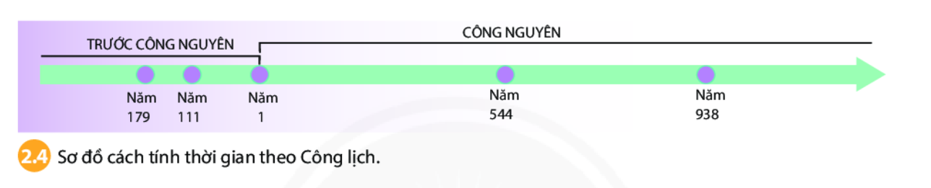
Dựa vào tài liệu và trục thời gian (hình 2.4), em hay giải thích các khái niệm: Trước Công nguyên, Công nguyên, thập kỉ, thế kỉ, thiên niên kỉ.

Slide 17
Vì sao nói Âm lịch khá phổ biến ở Việt Nam mà không phải là Dương lịch ?

Slide 18
II. Cách tính thời gian
Lịch chính thức của thế giới là Công lịch (Dương lịch)
Công lịch lấy năm 1 (tương truyền chúa Giê- su ra đời) làm năm đầu Công nguyên. Trước năm đó là Trước Công nguyên, từ năm 1 trở đi gọi là Công nguyên.
Một thập kỉ là 10 năm, một thế kỷ là 100 năm.

Slide 19
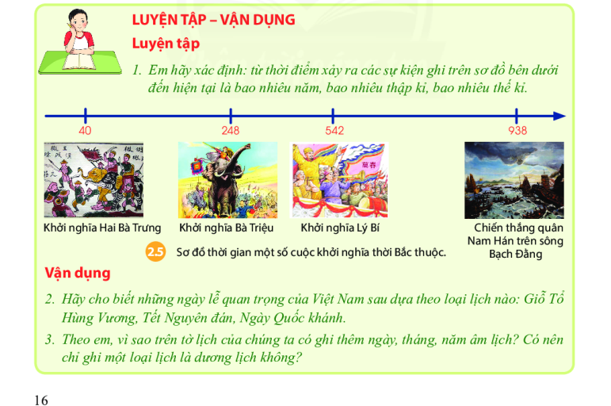

Slide 20
Dặn dò:
-Học thuộc mục 1. Âm lịch, dương lịch
-Làm BT 4 phần vận dụng /SGK trang 16 vào vở.

